Slide 1
Русский язык в начальной школе: трудности младших школьников
М.И. Кузнецова,
д.п.н., ведущий научный сотрудник
лаборатории начального общего образования Института стратегии развития образования Российской академии образования

Slide 2
Приоритетные цели изучения русского языка
Познавательная цель: формирование у учащихся представлений о языке как составляющей целостной научной картины мира, ознакомление учащихся с основными положениями науки о языке и формирование на этой основе знаково-символического и логического мышления учеников.
Социокультурная цель: развитие устной и письменной речи, монологической и диалогической речи, а также навыков грамотного, безошибочного письма как показателя общей культуры человека.

Slide 3
Изучение русского языка в начальной школе направлено на достижение следующих целей:
понимание роли языка как основного средства общения;
осознание правильной устной и письменной речи как показателя общей культуры человека;
овладение основными видами речевой деятельности на основе первоначальных представлений о нормах современного русского литературного языка;
овладение первоначальными научными представлениями о системе русского языка: фонетике, графике, лексике, морфемике, морфологии и синтаксисе; об основных единицах языка, их признаках и особенностях употребления в речи; использование в речевой деятельности норм современного русского литературного языка (орфоэпических, лексических, грамматических, орфографических, пунктуационных) и речевого этикета.

Slide 4
Одна из основных трудностей младших школьников при изучении русского языка заключается в том, что они не понимают, чем они занимаются на уроках русского языка.
Отсутствует осознанный познавательный мотив.
Педагогическая проблема: как помочь младшему школьнику осознать сложные связи языка как системы языковых единиц и речи как реализации языка в процессе общения?

Slide 5
Младшие школьники испытывают трудности при:
применении знаний, использовании изученных понятий;
формулировании самостоятельного суждения в свободной форме;
установлении назначения текста;
конструировании текстов разного типа (описание, повествование, рассуждение);
правильном орфографическом и пунктуационном оформлении своих письменных ответов.

Slide 6
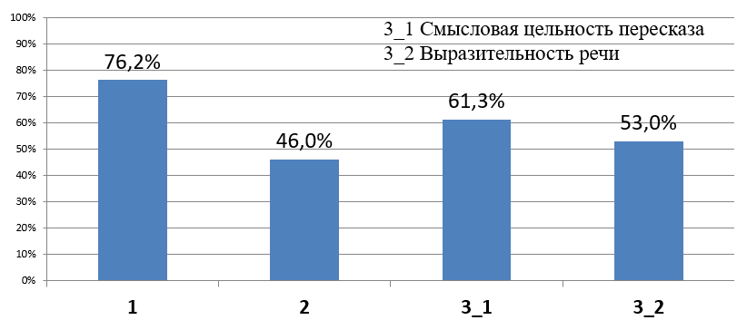
Для выполнения заданий 1–3 тебе необходимо прочитать текст Джанни Родари «Солнце и туча».
1. Составь план текста.
2. Как ты считаешь, в чём основная мысль текста? Напиши об этом. В твоей записи должно быть 1–2 предложения, и это обязательно должен быть связный текст.
3. Письменно перескажи текст «Солнце и туча». В твоём изложении должно быть 7–10 предложений. В процессе написания изложения смотреть в текст нельзя.

Slide 8
Тебе нужно составить три небольших текста (по 3-4 предложения), каждый из них должен соответствовать описанной ситуации.
Ситуация 1.
В зимние каникулы твой класс ходил в однодневный поход, а твой друг не смог пойти с вами. Он очень просит тебя рассказать о том, как прошёл этот день.
Ситуация 2.
Школьники в России всегда любили зимние забавы: кататься с горок, ходить на каток, играть в снежки, лепить снеговиков. Объясни, что нужно делать, чтобы не простудиться в морозный день.
Ситуация 3.
Представь, что по интернету ты познакомился с ровесником, который живет в южной стране, где никогда не бывает снега. Конечно, можно увидеть снег на фотографии или в кино. Но этого недостаточно, чтобы ощутить, каков снег на самом деле. Расскажи про русский снег так, чтобы твой ровесник смог почувствовать его холод, звук, запах.

Slide 9
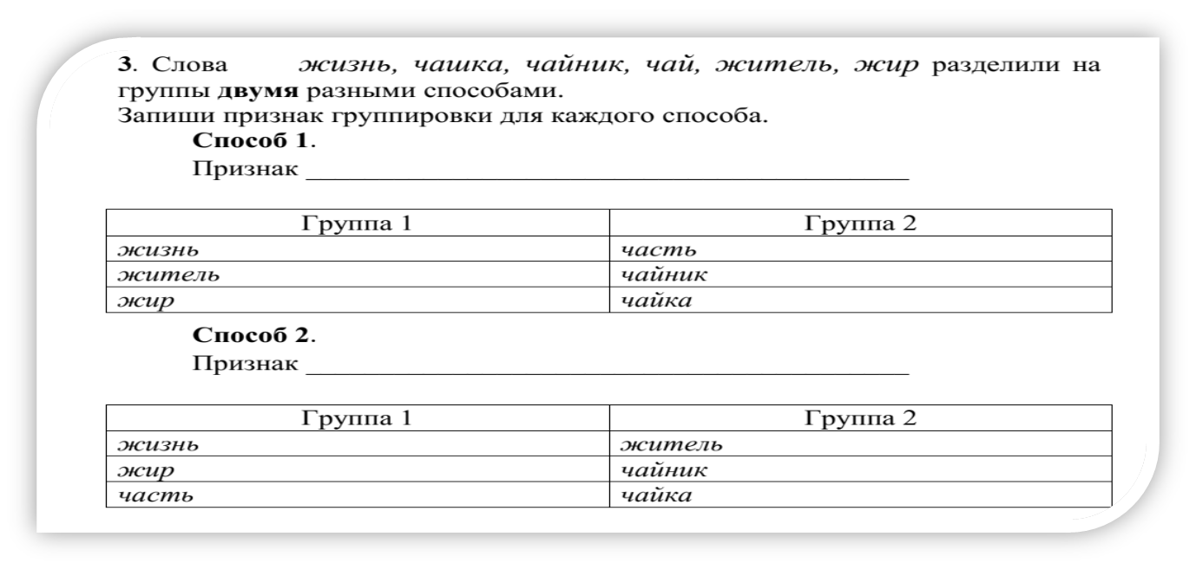
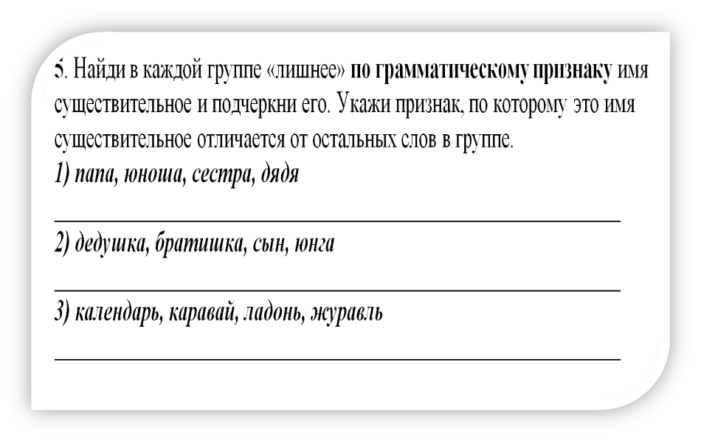
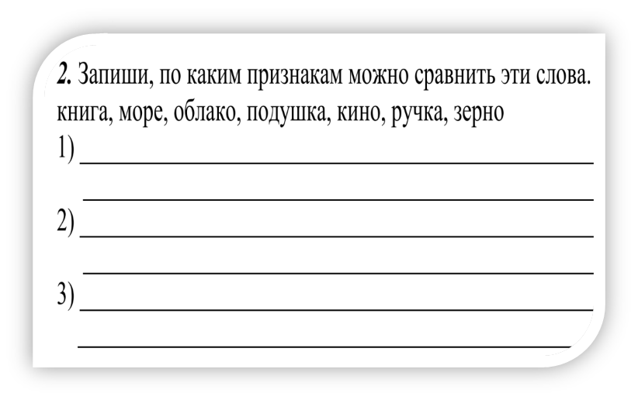

Slide 10
Низкий процент выполнения зафиксирован по заданиям, направленным на оценку следующих предметных результатов:
определять грамматические признаки глаголов – число, время, род (в прошедшем времени), лицо (в настоящем и будущем времени), спряжение;
характеризовать звуки русского языка (гласные ударные/безударные; согласные твердые/мягкие, парные/непарные твердые и мягкие; согласные звонкие/глухие, парные/непарные звонкие и глухие);
различать звуки и буквы;
умение находить в словах с однозначно выделяемыми морфемами окончание, корень, суффикс, приставку.

Slide 11
Причины трудностей
Проблемы с речевым развитием современных дошкольников, в том числе проблемы с низким уровнем словарного запаса и недостаточным уровнем связной речи. Особенности индивидуального речевого и общего развития, которые остались без внимания со стороны педагога.
Дидактические проблемы: недооценка значения звукового анализа, недооценка необходимости параллельной работы над предметным материалом и универсальными учебными действиями, увлечение механической тренировкой применения правил, недооценка внутренних связей всех разделов языка, неинтересные тексты, особенно в разделе «Развитие речи».

Slide 12
Языковая грамотность
это совокупность умений, навыков, способов деятельности, обеспечивающих:
стремление к развитию чувства языка, совершенствованию собственной языковой культуры;
целесообразный отбор языковых средств для построения содержательных, связных и нормативно грамотных конструктов, как устных, так и письменных;
готовность к осознанию терминологических и понятийных характеристик системы языка.

Slide 13
Коммуникативная грамотность
способность к успешной коммуникативной деятельности с учетом особенностей учебной и жизненной ситуации и культуры речевого общения;
готовность к целесообразному использованию языковых средств при создании устных и письменных высказываний (текстов) разных типов и жанров, в том числе описаний, повествований, рассуждений, текстов-инструкций и пр.;
потребность в анализе и оценке своей коммуникативной деятельности, стремление к ее совершенствованию.

Slide 14
Важнейшие проявления языковой и коммуникативной грамотности младшего школьника
сформированность умения обнаруживать нарушения языковых норм и неадекватность языковых средств той речевой ситуации, в которой они использованы;
накопление опыта выбора языковых средств в соответствии с особенностями речевой ситуации;
осознание младшим школьником возможностей использования разных языковых средств в одной и той же ситуации;
создание устных и письменных высказываний, отвечающих критериям содержательности, связности, соответствия нормам русского литературного языка и адекватных речевой ситуации.

Slide 15
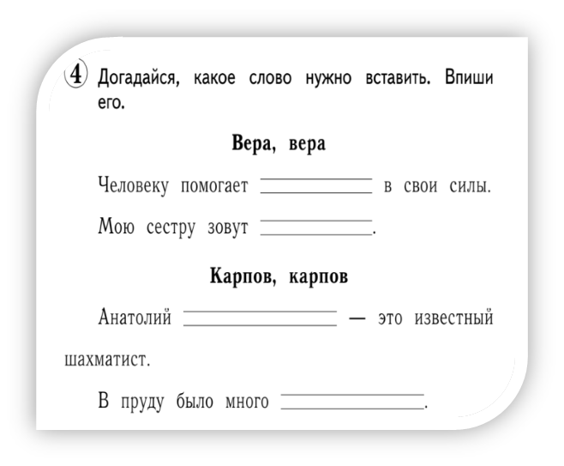
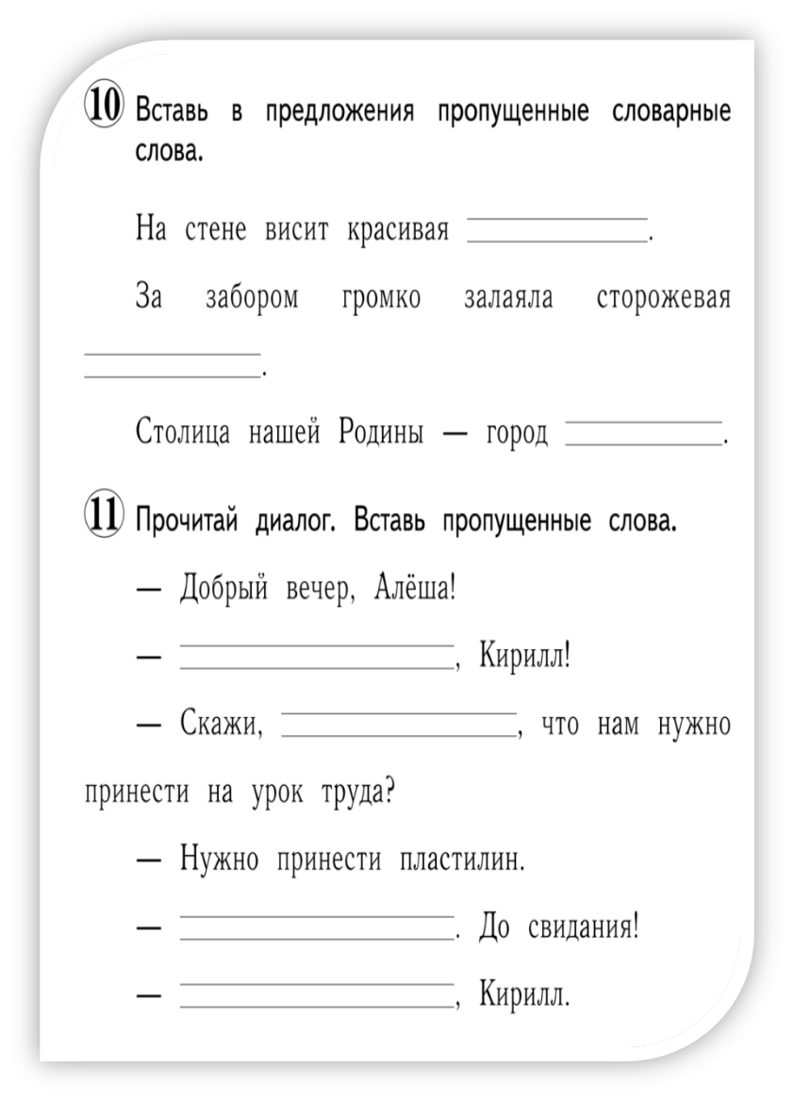
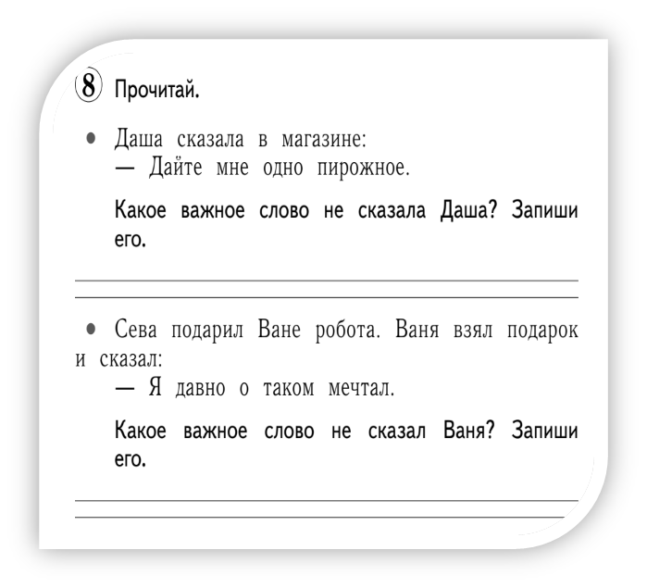

Slide 16
Орфографическая грамотность
АКТУАЛЬНЫЕ ВОПРОСЫ
Как соотносится изучения орфографии и системы языка?
На какой анализатор (зрительный, слуховой, двигательный) целесообразнее опираться при обучении правописанию?
Последовательно или параллельно идет работа по формированию навыка грамотного письма и орфографической грамотности?
Какие задания наиболее эффективны для перенос умений из учебной в реальные ситуации? В чем секрет переноса?

Slide 17
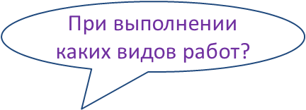
РАЗдел «Орфография и пунктуация»
применять правила правописания (в объеме содержания курса);
определять (уточнять) написание слова по орфографическому словарю учебника;
безошибочно списывать текст объемом 80–90 слов;
писать под диктовку тексты объемом 75–80 слов в соответствии с изученными правилами правописания;
проверять собственный и предложенный тексты, находить и исправлять орфографические и пунктуационные ошибки.

Slide 18
Зафиксирована четкая связь уровня орфографической грамотности:
с высокой мотивацией школьников к проявлению собственной культуры;
с осознанностью овладения орфографическими навыками;
с формированием регулятивных УУД, особенно самоконтроля;
с продуманной системой работы по редактированию собственных текстов;
с постоянным использованием творческих заданий, предполагающих создание письменных высказываний.

Slide 19
Универсальное учебное действие конструирование письменного текста состоит из следующих операций:
определяю смысловое наполнение текста: тему, содержание;
выбираю тип текста, форму представления;
отбираю соответствующие языковые средства;
составляю план письменного текста;
пишу черновик (с приоритетной целью раскрытия смысла);
редактирую черновик, обращая внимание на адекватность использованных языковых средств;
редактирую черновик, обращая внимание на
соблюдение орфографических и пунктуационных норм;
выполняю запись окончательного варианта текста;
проверяю записанный текст, при необходимости исправляю ошибки.

Slide 20
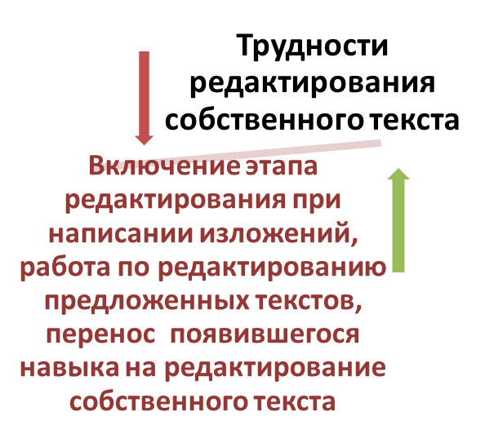
Трудности и пути преодоления

Slide 21
БЛАГОДАРЮ ЗА ВНИМАНИЕ!

